Slide 1

МИНИСТЕРСТВО НАУКИ И ВЫСШЕГО ОБРАЗОВАНИЯ РОССИЙСКОЙ ФЕДЕРАЦИИ
ФЕДЕРАЛЬНОЕ ГОСУДАРСТВЕННОЕ БЮДЖЕТНОЕ ОБРАЗОВАТЕЛЬНОЕ
УЧРЕЖДЕНИЕ ВЫСШЕГО ОБРАЗОВАНИЯ
«МОСКОВСКИЙ АВИАЦИОННЫЙ ИНСТИТУТ
(национальный исследовательский университет)»
Выпускная квалификационная работа бакалавра
«Разработка программного обеспечения для сравнения производительности многопоточной и многопоточно-асинхронной серверных архитектур»
Выполнил:
Студент группы M30-419Бк-19
Колодяжный М.А.
Руководитель:
к.т.н., доцент каф.304
Дмитриева Е.А.

Slide 2
Цель
Целью разработки данного программного продукта является создание платформы для сравнения производительности и анализа преимуществ и недостатков относительно друг друга для многопоточной и многопоточно-асинхронной серверных архитектур.
Задачи
Изучение библиотеки BOOST
Реализация многопоточной и многопоточно-асинхронной реализаций серверов
Реализация клиентского приложения и имитатора клиентской нагрузки
Проведение тестирования с логгированием ключевых параметров
Анализ полученных данных с графическим отображением результатов

Slide 3
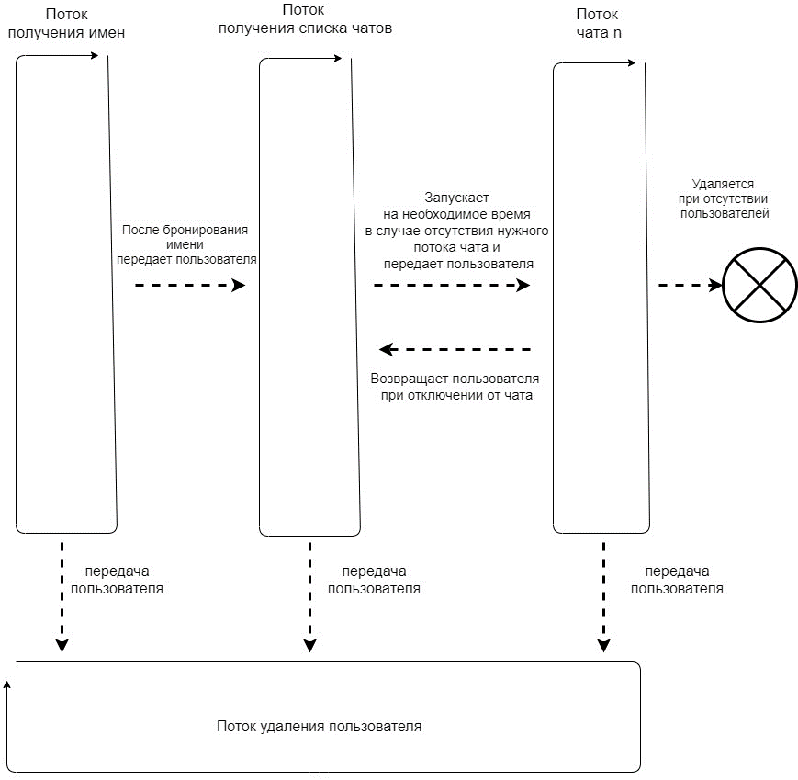
Многопоточный сервер
Асинхронные задачи должны выполняться синхронизировано относительно задач своих групп, при том нужно различать что нужно синхронизировать относительно выбранной задачи, а что – нет. Поэтому для наиболее логичной организации был выбраны ООП в совместном использовании с корутинами.
Объекты класса чата хранятся и корректно управляются классом менеджера чатов, оба этих класса имеют свои уровни синхронизации. Класс сервера хранит в себе менеджер чатов, к которому будет обращаться создаваемый и запускаемый при подключении к серверу объект корутины сессии, который будет заниматься обработкой запросов пользователя асинхронно и параллельно работе сервера.

Slide 4
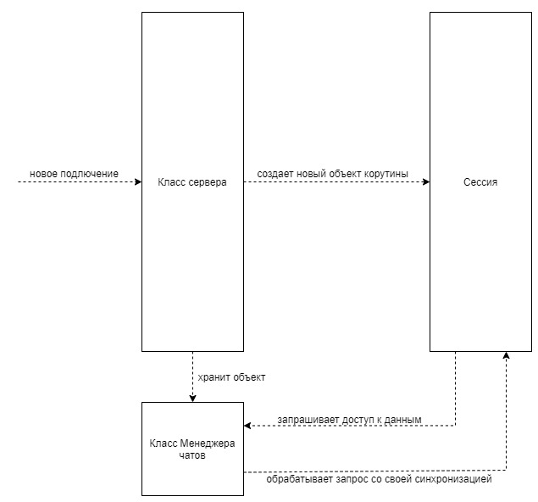
Многопоточно-асинхронный сервер
Сервер основан на ООП полностью
Для каждой из рутин этапов подключения используется свой отдельный поток
Основной поток устанавливает подключение и передает пользователя на описанные на изображении потоки обработки данных.
Поток получения имен отвечает за регистрацию пользователей в системе под уникальным именем.
Поток получения списка чатов предоставляет список чатов, доступных для подключения. Пользователь имеет возможность создания нового чата, а также подключения к уже существующим.
Поток каждого чата создается потоком получения списков чатов при подключении первого пользователя на время пока он не опустеет. Он предоставляет возможность обмена сообщениями и выхода из чата
Поток удаления пользователя отвечает за удаление отключившихся пользователей из системы

Slide 5
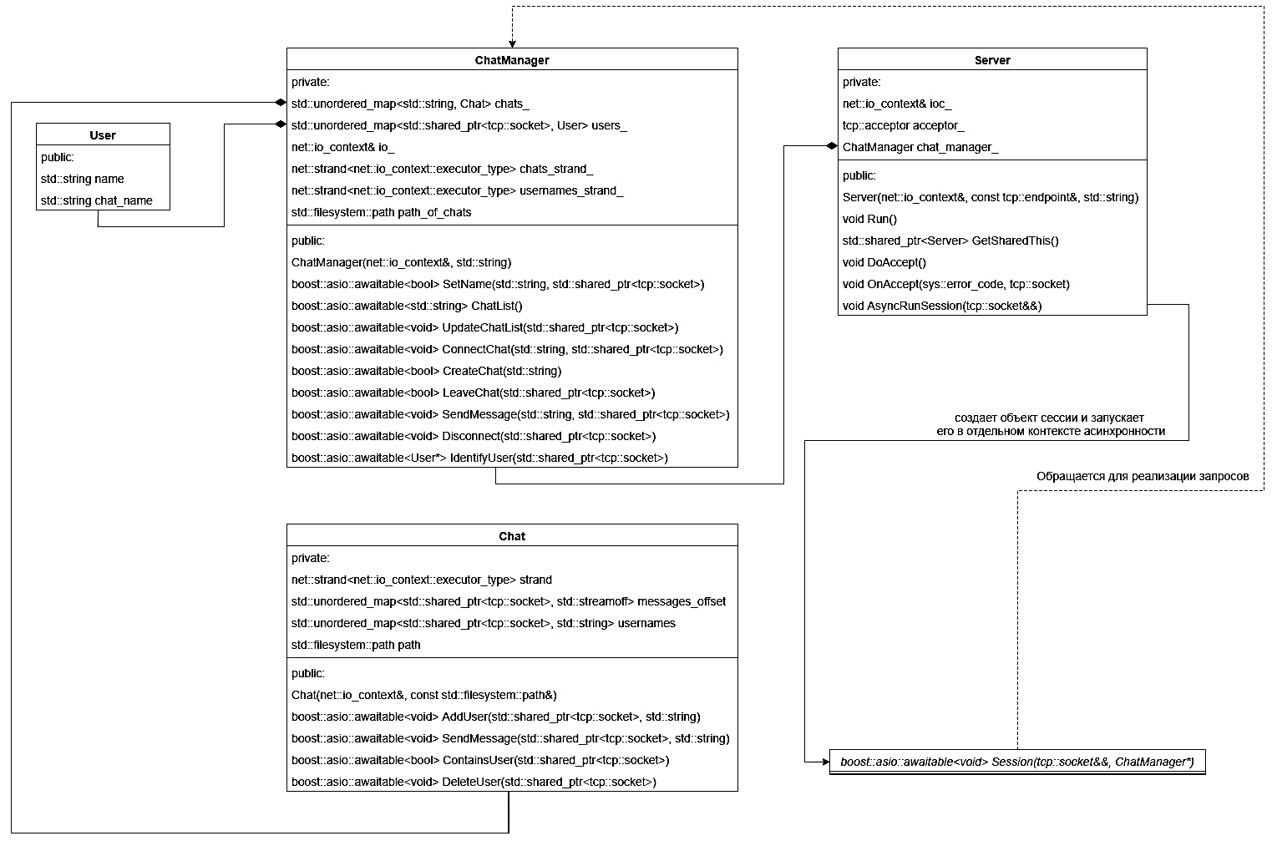
Многопоточно-асинхронный сервер: диаграмма классов

Slide 6
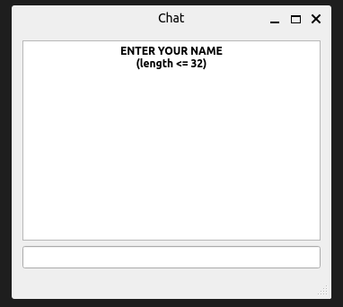
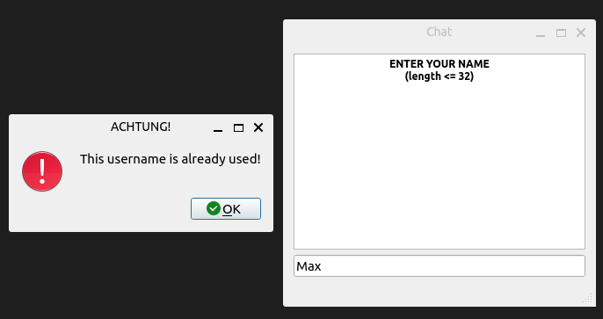
Клиентское приложение: установка имени
Попытка занять уже используемое имя

Slide 7
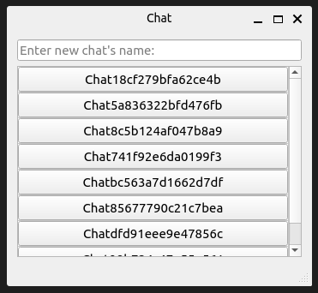
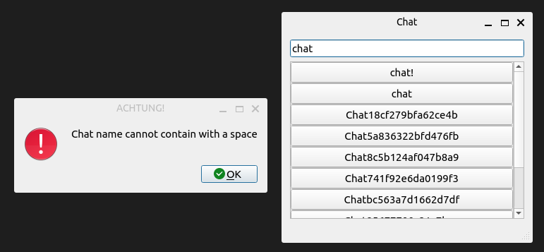
Клиентское приложение: установка имени
Попытка создать чат с неправильным названием

Slide 8
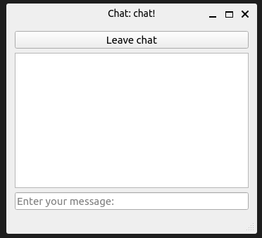
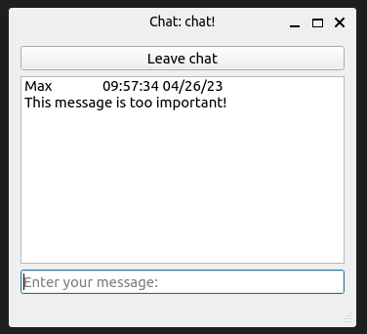
Клиентское приложение: нахождение в чате
Стартовое состояние – пустой новый чат
Отправка сообщения

Slide 9

Тестирующая система
Контейнер
Node Explorer
Контейнер генератора
нагрузки
Контейнер сервера
обмен сообщениями
передача метрик устройства
передача логов
передача логов
опционально
передача данных для иллюстрации
Контейнер Prometheus
передача данных для иллюстрации
Контейнер Grafana
Контейнер Prometheus
Контейнер Grafana
Устройство сервера
Устройство клиента

Slide 10
Тестирующая система: контейнеры
Контейнер сервера
Запускается с одним открытым портом
Контейнер генератора нагрузки
Запускается в сетевом контексте устройства
Создает нагрузку на сервер и замеряет задержки ответов
Контейнер Node Explorer
Запускается в сетевом контексте устройства
Передает метрики ОП, ЦП
Контейнер Prometheus
Контейнер Grafana
Хранит обрабатываемые метрики в базе данных и поддерживает PromQL – язык запросов к ней и обработки данных метрик
Запускается в сетевом контексте устройства на порте 9090
Работает как иллюстративная среда со множеством инструментов
Запускается в сетевом контексте устройства на порте 3000
Поддерживает работу сервера и передает логи в Prometheus через скрипт на Python

Slide 11
Тестирование: средства и методология
Устройства тестирования
Серверное устройство:
Этапы тестирования
2 клиента
Клиентское устройство:
4 процессорных ядра Intel Ice Lake
12 Гб RAM
60 Гб дискового пространства
4 процессорных ядра Intel Ice Lake
8 Гб RAM
35 Гб дискового пространства
Задержка до ответа, в сек
10 клиентов
100 клиентов
Генератор нагрузки способен выдавать многократно большее количество запросов за ограниченное время относительно реального пользователя, поэтому достаточно рассмотреть следующие случаи:
Анализируемые метрики
Процент использования ресурсов процессора
Процент использования ресурсов ОП

Slide 12
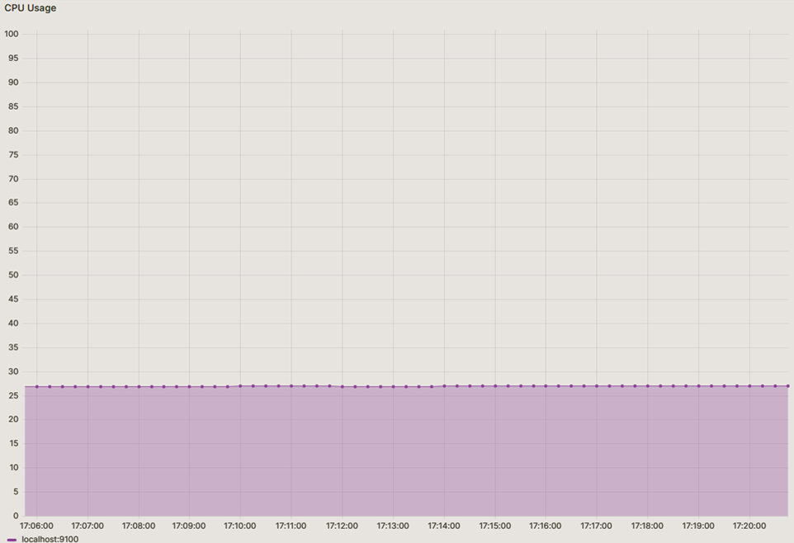
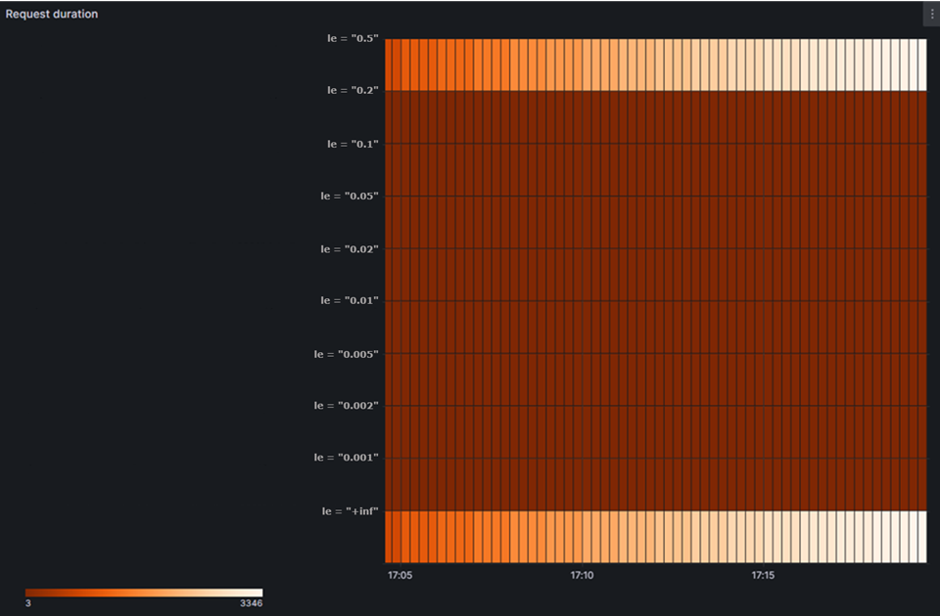
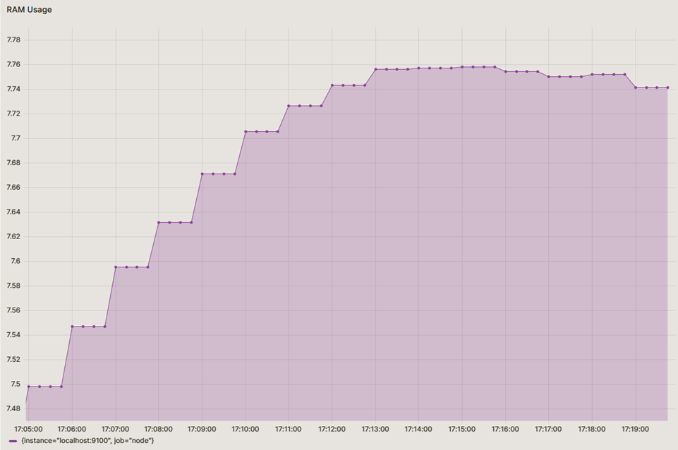
Тестирование: многопоточный сервер 2 пользователя

Slide 13
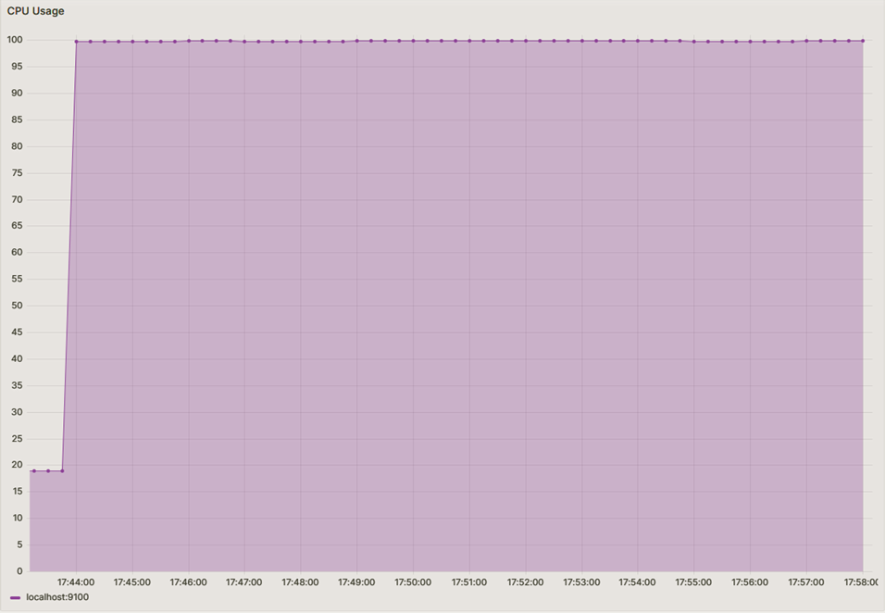
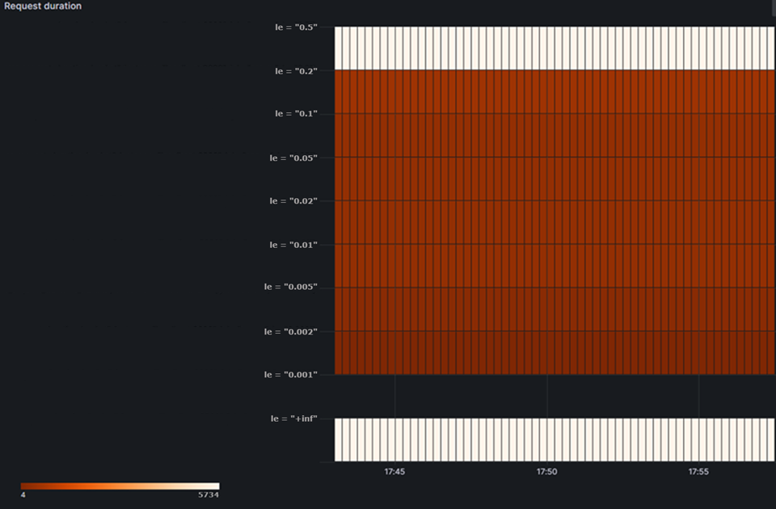
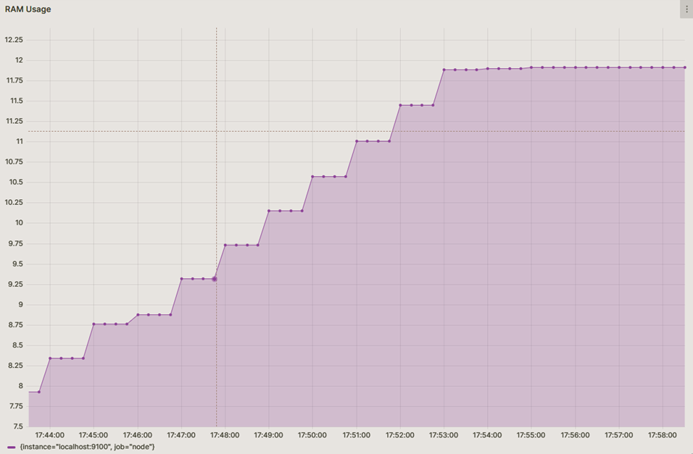
Тестирование: многопоточный сервер 10 пользователей

Slide 14
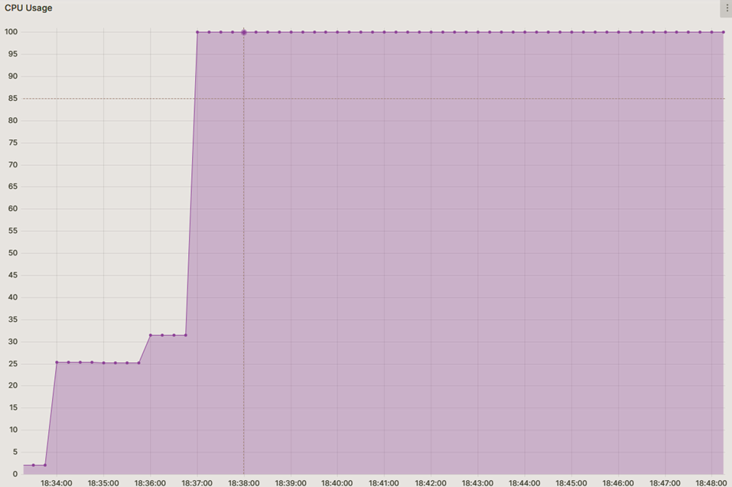
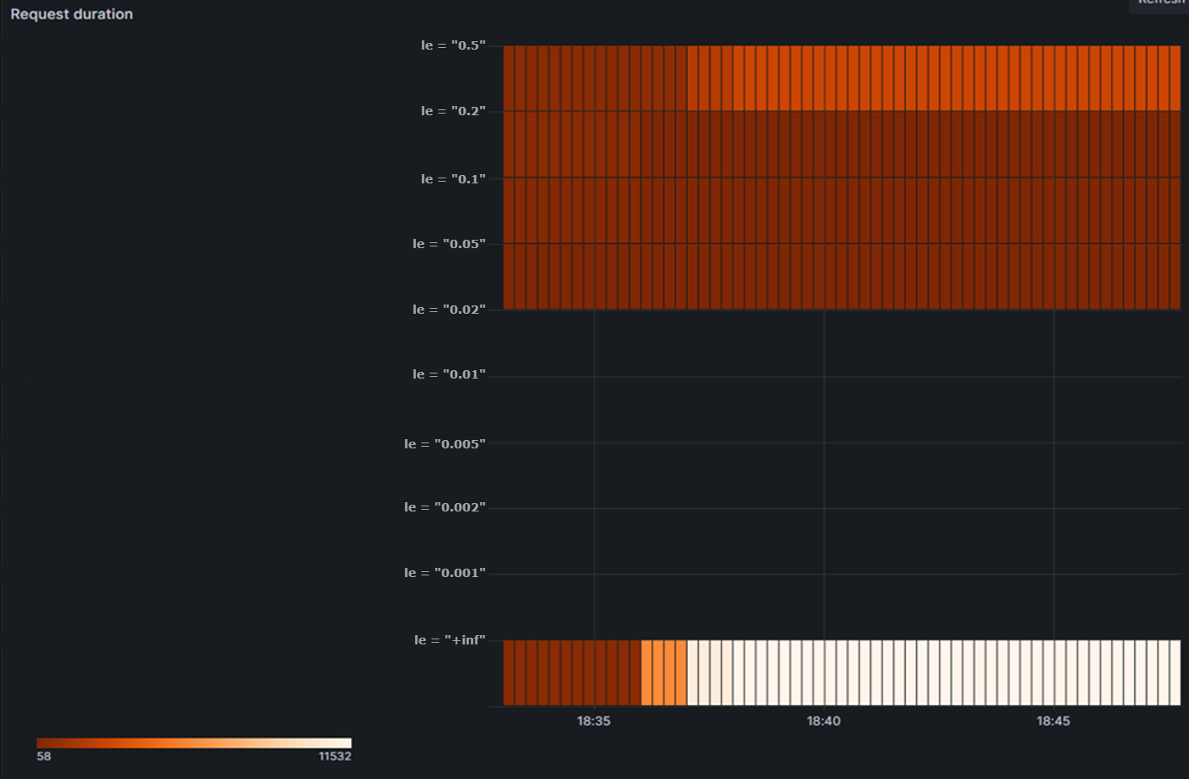
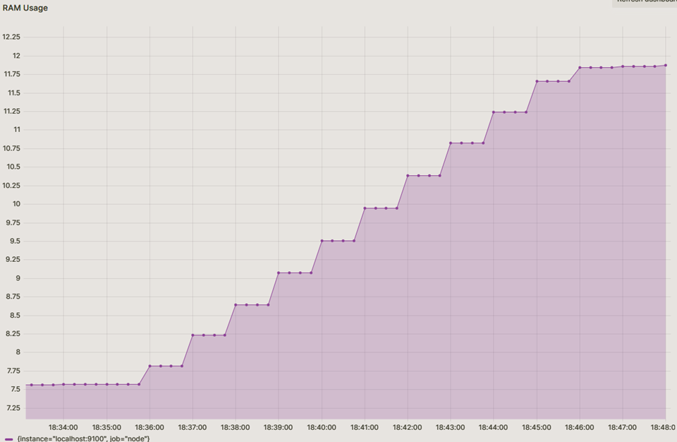
Тестирование: многопоточный сервер 100 пользователей

Slide 15
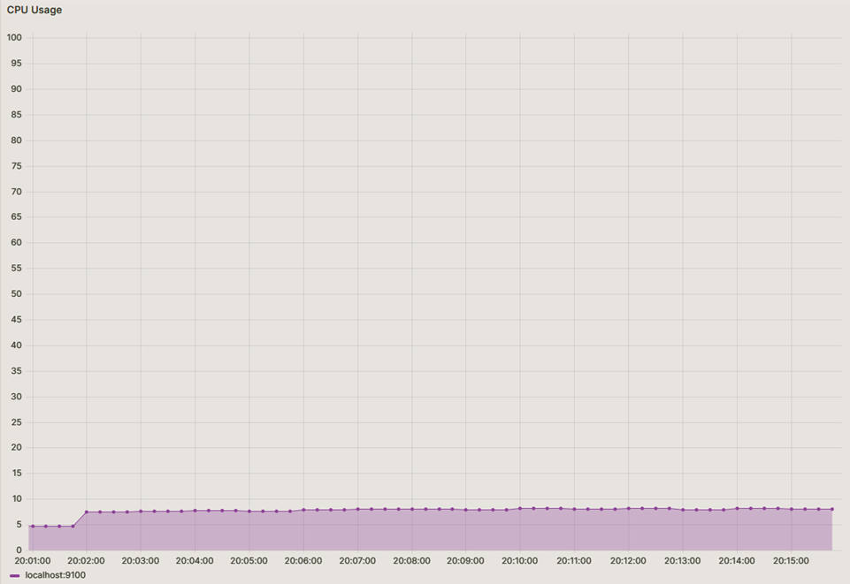
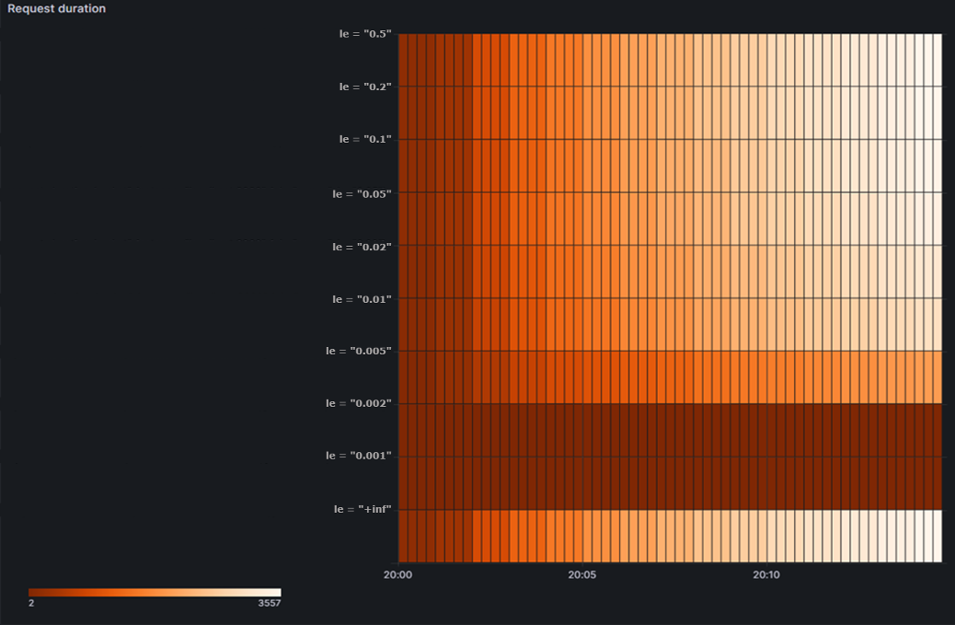
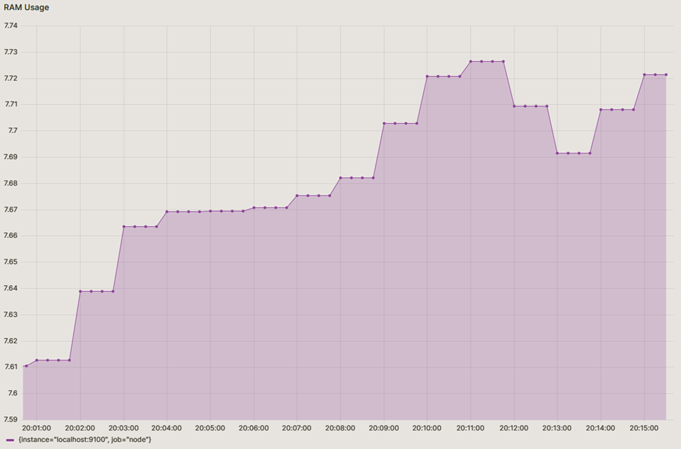
Тестирование: многопоточно-асинхронный сервер 2 пользователя

Slide 16
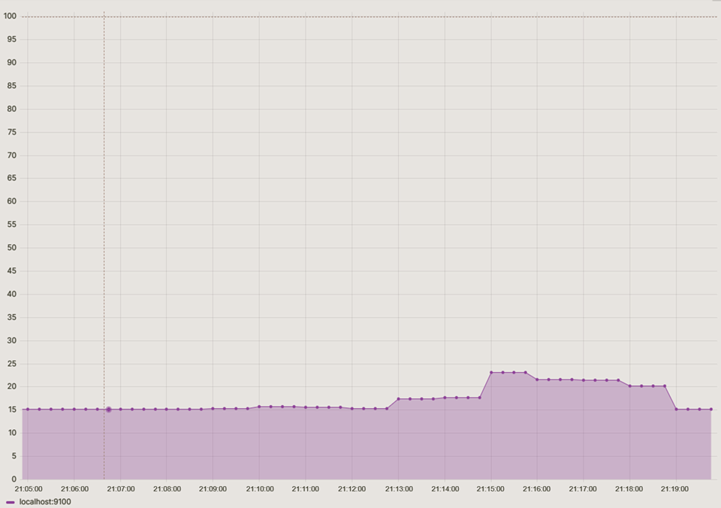
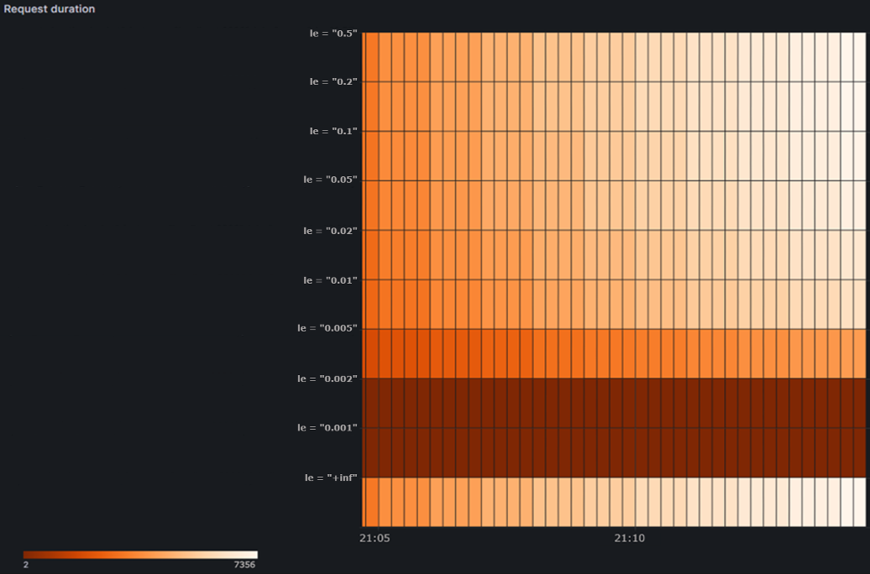
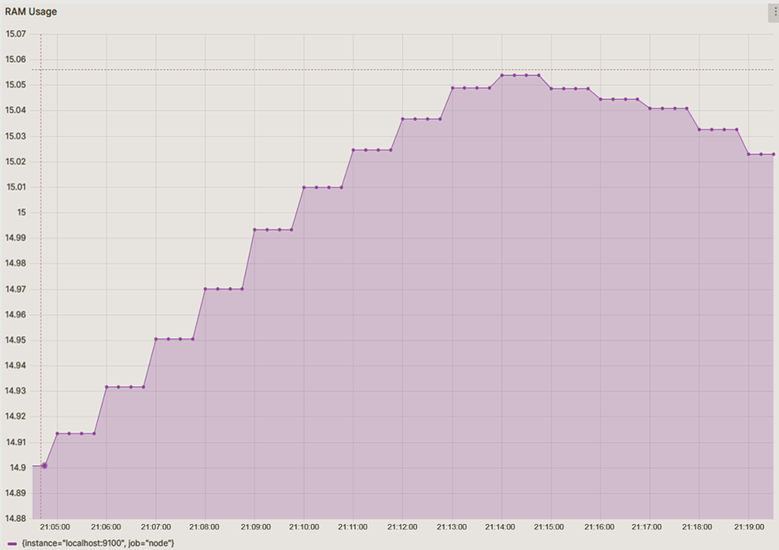
Тестирование:
многопоточно-асинхронный сервер 10 пользователей

Slide 17
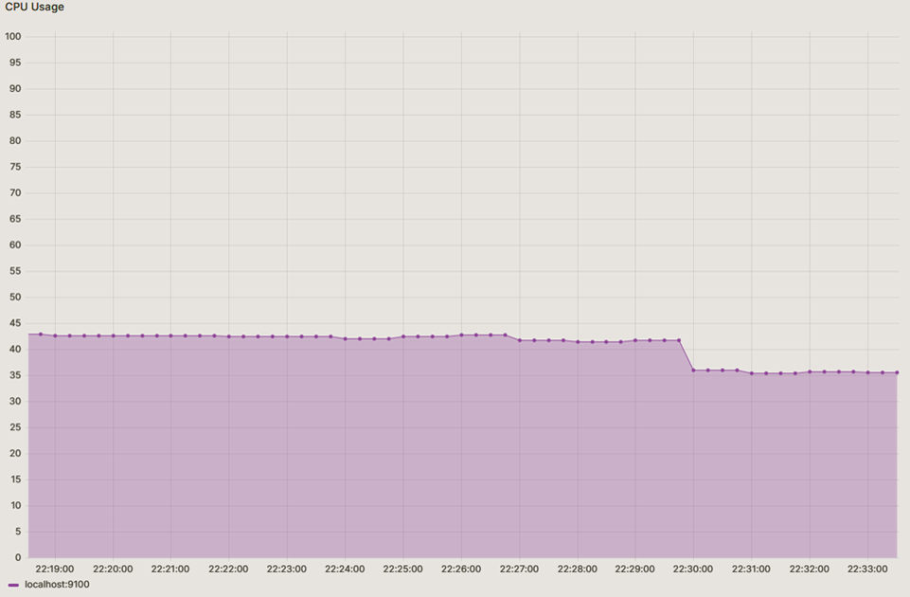
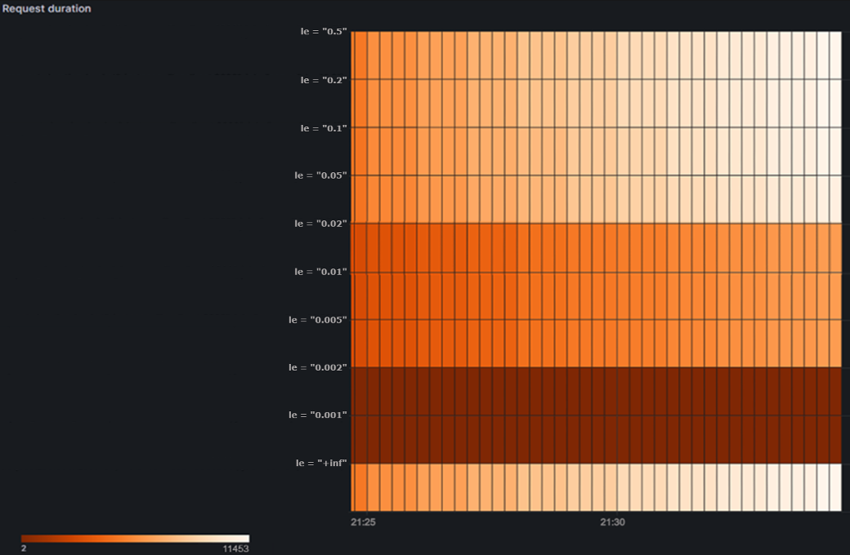
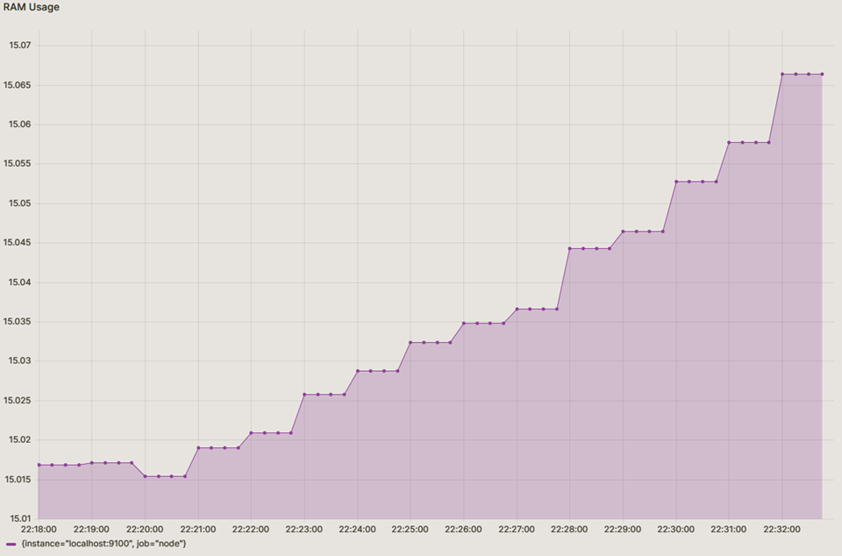
Тестирование: многопоточно-асинхронный сервер 100 пользователей

Slide 18
Подведение результатов
Многопоточный сервер
Меньшее потребление ОП
Многопоточно-асинхронный сервер
Меньшее потребление ресурсов процессора
Меньшее влияние нагрузки на задержку обработки
Простота проектирования
Простота разработки и отладки

Slide 19
Заключение
Была создана платформа для сравнения производительности и анализа преимуществ и недостатков многопоточной и многопоточно-асинхронной серверных архитектур относительно друг друга.
После практического освоения технологий BOOST, были созданы реализации многопоточной и многопоточно-асинхронной реализаций серверов, клиентского приложения и имитатора клиентской нагрузки.
Проведено тестирование, в результате которого на основе полученных графически иллюстрированных данных проведен сравнительный анализ.
Можно сказать, что получены полезные для разработчика сведения о различиях производительности двух архитектур, а также что тестирующая система показала себя работоспособной и готовой к дальнейшему применению и удобной модификации под свои нужды разработчиками.

Slide 20
Спасибо за внимание!

